Slide 1

Игры для развития логического мышления
Выполнила: Тюлюш Х.Б.
Педагог-психолог

Slide 2


Slide 3
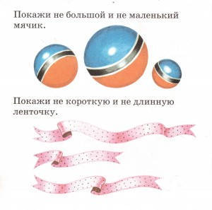

Slide 4
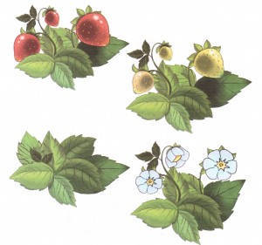
Рассмотри картинки и скажи, что было сначала, а что потом.

Slide 5
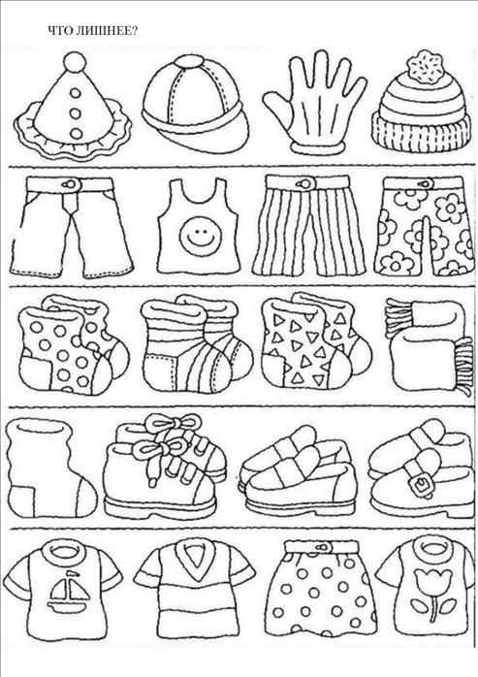

Slide 6
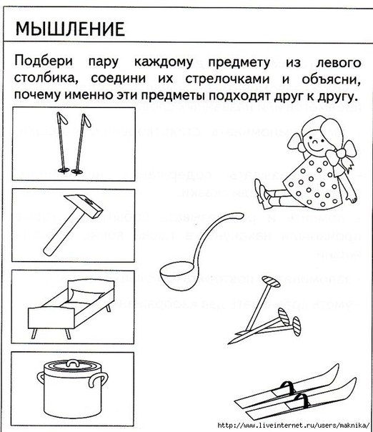

Slide 7
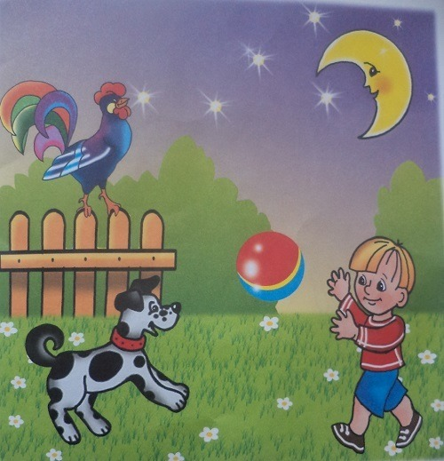
Что перепутал художник? (части суток)

Slide 8
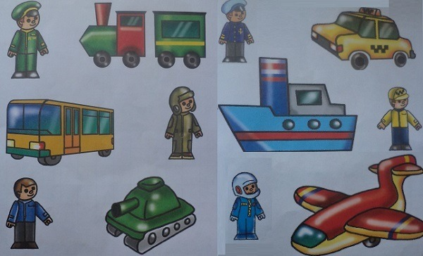
Подбери пару. Каким транспортом управляет тот или иной водитель?

Slide 9
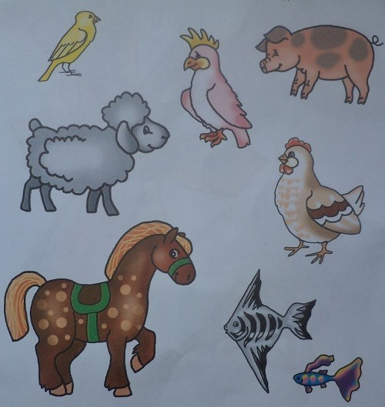
Какие из этих животных живут в деревне?

Slide 10
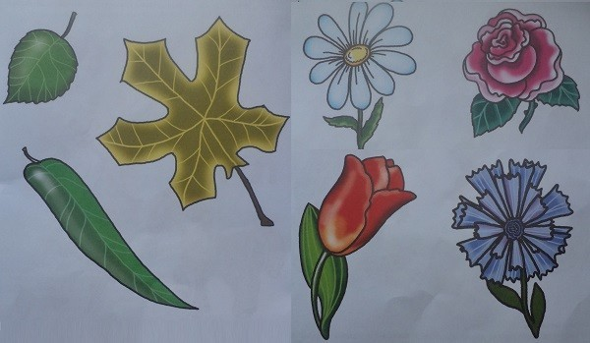
С какого дерева упали листья (береза, клен, ива)? Как называются эти цветы (ромашка, роза, тюльпан, василек)?

Slide 11
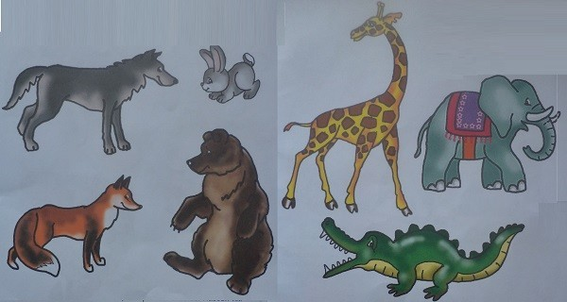
Кто из животных где живет, что любит кушать, какого цвета шкурка, кто больше? А как называются «ноги» волка (лапы)? А нос слона (хобот)? У какого животного самая большая шея, уши, зубы?

Slide 12
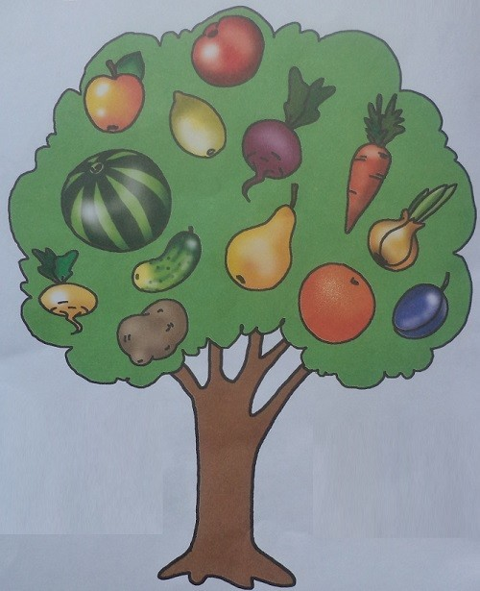
На чудо — дереве выросли плоды. Назови их. Посмотри и скажи, какие плоды не растут на деревьях. А где они растут?

Slide 13
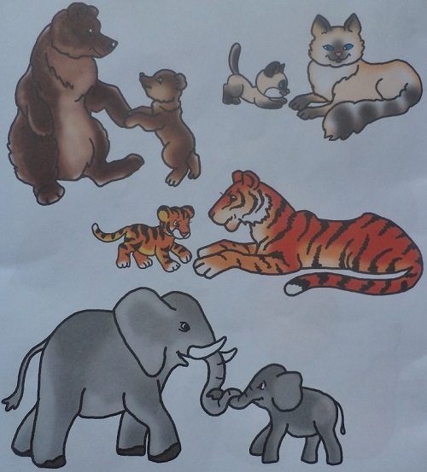
Это родители ималыши. Ты знаешь, как они называются? (слон (слониха) — слоненок, медведь (медведица) — медвежонок, кот (кошка) — котенок, тигр (тигрица) — тигренок).

Slide 14
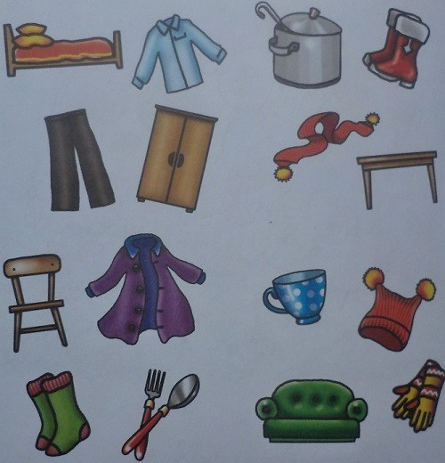
Покажи, где на картинке нарисована одежда. А теперь посмотри что общего у оставшихся предметов? Ребенок должен не просто показать предметы из одной группы, но и назвать эту группу (мебель, посуда, транспорт).

Slide 15
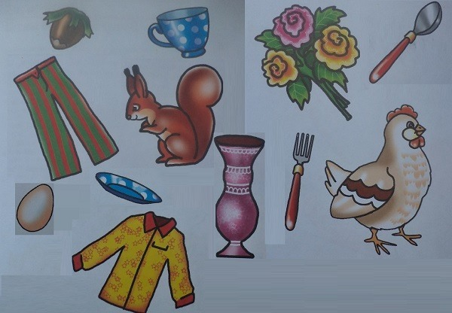
Подбери пару каждому предмету, который ты видишь на рисунке.

Slide 16
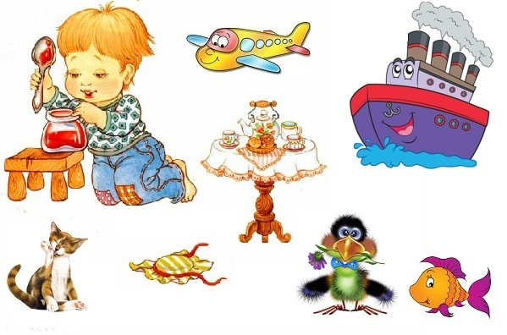
Задание для ребенка: закончи фразу, которую я скажу или ответь на вопрос. Когда кушают, берут ложку, а когда пьют берут … Ночью темно, а утром … Птица летает, а рыбка… Самолет летит по небу, а кораблик плывет по… Если горит красный свет светофора нужно стоять, а если зеленый… Штаны и кофта – одежда, а суп и каша… У людей руки и ноги, а у кошки… Мёд сладкий, а лимон… Бабочка летает, а кузнечик… У уточки много утят, а у курочки…

Slide 17
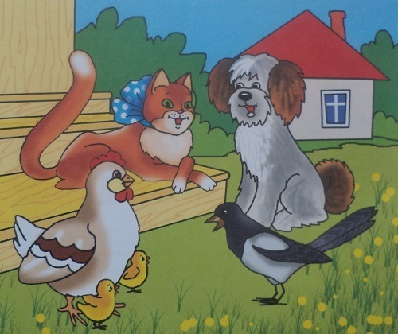
Расскажи, о чём говорят животные? С кем говорит кошка и о чем, как ты думаешь, почему? А что рассказала сорока? и т.д.

Slide 18
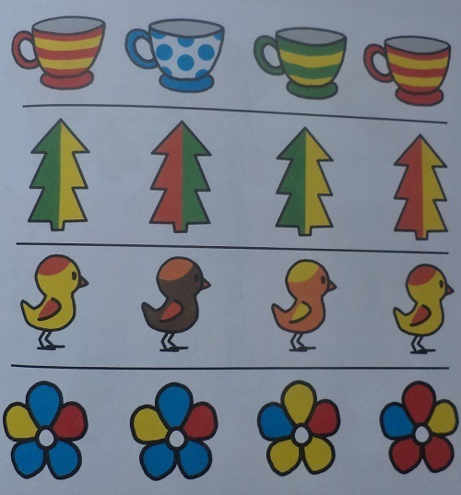
Сравни предметы на рисунке и выбери лишний предмет в каждом ряду, объясни свой выбор (например, все чашки в полоску, одна с кружочками или у всех елочек одна половинка желтая, а у одной нет).Найди в каждом ряду точно такой же предмет как первый. (1=4, 1= 3, 1=4, 1=2).

Slide 19
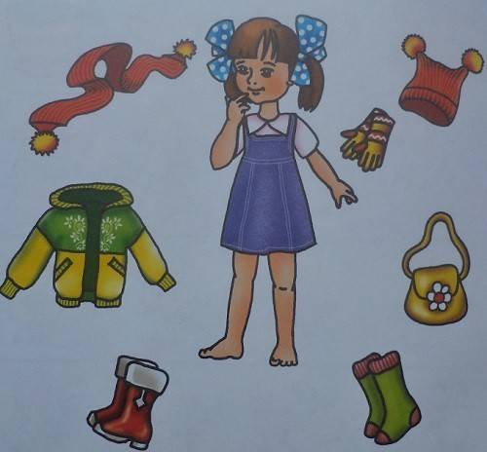
Задание для ребенка: девочка Катя собралась идти на улицу гулять. На улице сегодня холодно. Помоги Кате одеться, чтобы она не замерзла.

Slide 20
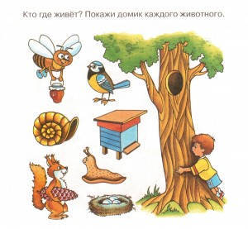
Кто где живет

Slide 21
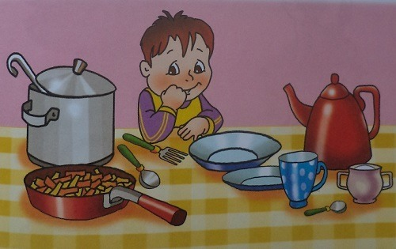
Задание ребенку
Вася хочет покушать. Помоги ему сделать все правильно.
1. Чем нужно налить суп в тарелку? (поварешкой)
2. Чем кушают суп? (ложкой)
3. В сковороде жареная картошка. Во что Вася должен ее положить и чем будет ее кушать? (в тарелку, вилкой)
4. Вася хочет пить. Во что он нальет чай? (в кружку, стакан)
5. Мальчик любит, чтобы чай был сладким. Что ему для этого нужно сделать? (положить сахар в чай и размешать ложечкой)
6. Вася вкусно покушал. Что он скажет маме? (спасибо)
7. Что нужно сделать с посудой после обеда? (вымыть, помыть посуду) Вася поможет маме? (да, конечно)

Slide 22
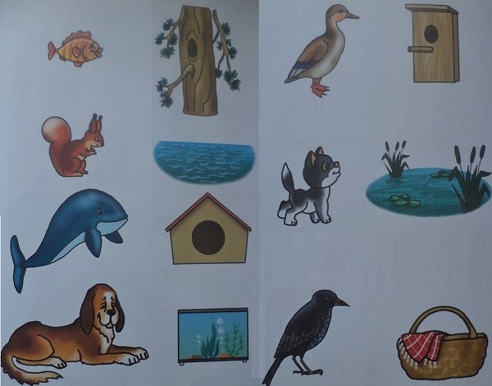
Задание для ребенка: покажи и назови, кто где живет.

Slide 23
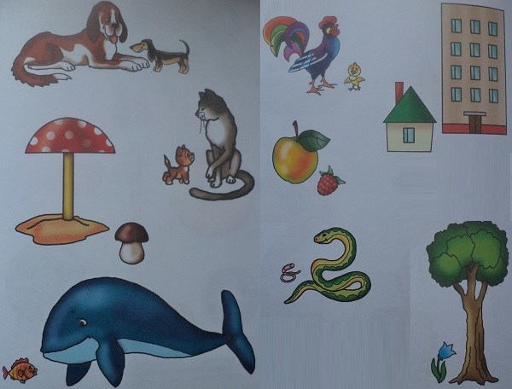
Задание для ребенка: посмотри на картинку, какая рыбка больше? А какая собачка меньше? и т.д.

Slide 24
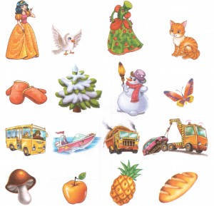
Найди в каждом ряду лишний предмет. Объясни свой выбор.

